Slide 1
Гаметогенез
Презентацию подготовила:
учитель биологии СЕНЛ
Химикова Ольга Измайловна

Slide 2
Изменения в структуре КИМ 2023
29
заданий
Часть 1
Часть 2
22
задания
7
заданий
38
баллов
21
балл

Slide 3
Часть 1 Типы заданий
6 – с множественным выбором ответов из предложенного списка;
3 – на поиск ответа по изображению на рисунке;
4 – на установление соответствия элементов двух-трёх множеств;
4 – на установление последовательности систематических таксонов, биологических объектов, процессов, явлений;
2 – на решение биологических задач по цитологии и генетике;
2 – на дополнение недостающей информации в таблице;
1 – на анализ информации, представленной в графической или табличной форме

Slide 4
Часть 2 Типы заданий
7 заданий с развёрнутым ответом:
методология эксперимента;
выводы по результатам эксперимента и прогнозы
изображение биологического объекта;
2 задания на обобщение и применение знаний в новой ситуации;
2 задачи по молекулярной биологии и генетике

Slide 5
Часть 2 Типы заданий
Задание 23 – новая форма, ориентировано на эксперимент с выдвижением «нулевой гипотезы» – принимаемое по умолчанию предположение, что существуют связи между наблюдаемыми событиями, феноменами; либо с применением «отрицательного контроля» – экспериментального контроля, при котором изучаемый объект не подвергается экспериментальному воздействию, зависимой и независимой переменных.
Задание 24 – новая форма, задание связанное с предыдущим.
Поэтому заданий старого образца с выбором ошибок в тексте в егэ 2023 не будет!

Slide 6
Новигатор самостоятельной подготовки к ЕГЭ (fipi.ru)
https://fipi.ru/navigator-odgotovki/navigator-ege

Slide 7
Гаметы — это половые, или репродуктивные клетки
Гаметогенез — это процесс образования половых клеток - основа продолжения жизни на Земле.
У животных гаметогенез протекает в половых железах — гонадах (в яичниках у самок и в семенниках у самцов).
В организме женской особи он сводится к образованию женских половых клеток (яйцеклеток) и носит название овогенеза.
У особей мужского пола возникают мужские половые клетки (сперматозоиды), процесс образования которых называется сперматогенезом.

Slide 10
Гаметогенез растений
У растений процесс формирования половых клеток подразделяется на два этапа:
1-й этап—спорогенез, который завершается образованием вегетативных гаплоидных спор,
2-й этап—собственно гаметогенез, в течение которого образуются зрелые гаметы.
Процесс образования мужских половых клеток складывается из:
микроспорогенеза (образования микроспор),
микрогаметогенеза—созревания спермиев внутри пыльцевого зерна.
Процесс образования женских половых клеток складывается из:
мегаспорогенеза (или макроспорогенеза),
мегагаметогенеза—формирования зрелого зародышевого мешка, в котором образуется яйцеклетка

Slide 11
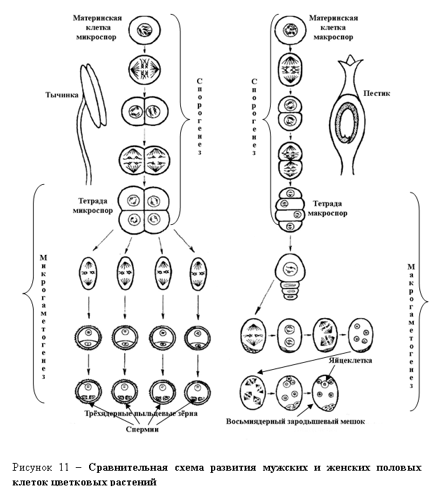

Slide 12
Гаметогенез растений происходит путем нескольких митотических делений, митозы не сопровождаются цитокинезом
Микрогаметогенез (2 последовательных митотических деления) | Макрогаметогенез (3 последовательных митотических деления)
Образуются 2 клетки: вегетативная и генеративная. Генеративная клетка претерпевает 1 митоз. Образуются 2 собственно половые клетки – спермии. | Образуется 8-ядерный зародышевый мешок: яйцеклетка; 2 клетки- синергиды (содержат ферменты, способствующие растворению пыльцевых трубок); 3 клетки – антиподы в противоположной части зародышевого мешка (передают питательные вещества из семяпочки в зародышевый мешок); - 2 клетки сливаются, образуя диплоидную центральную клетку

Slide 13
Проанализируйте таблицу «Гаметогенез». Заполните пустые ячейки таблицы, используя термины, приведённые в списке. Для каждой ячейки, обозначенной буквой, выберите соответствующий термин из предложенного списка
Зоны | Процесс | Набор ДНК и хромосом в клетках в конце процесса
____________ (А) | митоз | 2n2c
роста | _________(Б) | 2n4c
созревания | мейоз | ____________ (В)
Список терминов
1) формирование
2) вегетативное
3) размножение
4) редукционное
5) увеличение размеров
6) 2n4c
7) nc

Slide 14
Проанализируйте таблицу «Гаметогенез». Заполните пустые ячейки таблицы, используя термины, приведённые в списке. Для каждой ячейки, обозначенной буквой, выберите соответствующий термин из предложенного списка
Зоны | Процесс | Набор ДНК и хромосом в клетках в конце процесса
____________ (А) | митоз | 2n2c
роста | _________(Б) | 2n4c
созревания | мейоз | ____________ (В)
Список терминов
1) формирование
2) вегетативное
3) размножение
4) редукционное
5) увеличение размеров
6) 2n4c
7) nc

Slide 15
Все приведённые ниже термины, кроме двух, используются для обозначения стадий эмбриогенеза кишечнополостных животных. Определите два термина, «выпадающих» из общего списка, и запишите в таблицу цифры, под которыми они указаны
1) стадия бластулы
2) дробление
3) гаметогенез
4) стадия нейрулы
5) стадия гаструлы

Slide 16
Все приведённые ниже термины, кроме двух, используются для обозначения стадий эмбриогенеза кишечнополостных животных. Определите два термина, «выпадающих» из общего списка, и запишите в таблицу цифры, под которыми они указаны
1) стадия бластулы
2) дробление
3) гаметогенез
4) стадия нейрулы
5) стадия гаструлы

Slide 17
В какой последовательности происходит образование гамет?
1) конъюгация хромосом.
2) расположение хромосом по экватору клетки.
3) утолщение и спирализация хромосом.
4) расхождение хроматид к полюсам клетки.
5) второе деление.
6) образование гамет.

Slide 18
В какой последовательности происходит образование гамет?
3) утолщение и спирализация хромосом.
1) конъюгация хромосом.
2) расположение хромосом по экватору клетки.
5) второе деление.
4) расхождение хроматид к полюсам клетки.
6) образование гамет.
312546

Slide 19
Выберите верные утверждения:
1) образование мужских и женских половых клеток происходит одинаково;
2) при овогенезе образуется только одна зрелая яйцеклетка;
3) сперматозоиды мельче яйцеклеток и подвижны;
4) в сперматозоидах активно идут процессы синтеза белка и других органических веществ;
5) размеры яйцеклетки у представителей разных классов очень близки;
6) при гаметогенезе в фазе созревания происходит мейоз I и мейоз II.

Slide 20
Выберите верные утверждения:
1) образование мужских и женских половых клеток происходит одинаково;
2) при овогенезе образуется только одна зрелая яйцеклетка;
3) сперматозоиды мельче яйцеклеток и подвижны;
4) в сперматозоидах активно идут процессы синтеза белка и других органических веществ;
5) размеры яйцеклетки у представителей разных классов очень близки;
6) при гаметогенезе в фазе созревания происходит мейоз I и мейоз II.

Slide 21
Какие из перечисленных клеток образуются в результате мейоза?
1) сперматозоиды человека;
2) споры мхов;
3) эритроциты человека;
4) костные клетки-остеоциты;
5) нейроны;
6) споры папоротников.

Slide 22
Какие из перечисленных клеток образуются в результате мейоза?
1) сперматозоиды человека;
2) споры мхов;
3) эритроциты человека;
4) костные клетки-остеоциты;
5) нейроны;
6) споры папоротников.

Slide 23
Установите соответствие между характеристикой гаметогенеза и его видом
ХАРАКТЕРИСТИКА | ВИД ГАМЕТОГЕНЕЗА
A) образуется одна крупная половая клетка | 1) овогенез
Б) образуются направительные клетки
B) формируется много мелких гамет | 2) сперматогенез
Г) питательные вещества запасаются в одной из четырёх клеток
Д) образуются подвижные гаметы
А | Б | В | Г | Д

Slide 24
Установите соответствие между характеристикой гаметогенеза и его видом
ХАРАКТЕРИСТИКА | ВИД ГАМЕТОГЕНЕЗА
A) образуется одна крупная половая клетка | 1) овогенез
Б) образуются направительные клетки
B) формируется много мелких гамет | 2) сперматогенез
Г) питательные вещества запасаются в одной из четырёх клеток
Д) образуются подвижные гаметы
А | Б | В | Г | Д
1 | 1 | 2 | 1 | 2

Slide 25
Установите соответствие между признаком гаметогенеза и его видом: к каждой позиции, данной в первом столбце, подберите соответствующую позицию из второго столбца
ПРИЗНАКИ ГАМЕТОГЕНЕЗА | ВИД ГАМЕТОГЕНЕЗА
А) образуются женские гаметы | 1) овогенез
Б) образуются мужские гаметы
В) образуются четыре полноценные гаметы
Г) образуются одна гамета и три направительных тельца | 2) сперматогенез
Д) образовавшиеся гаметы подвижны
Е) образовавшиеся гаметы содержат большой запас питательных веществ
А | Б | В | Г | Д | Е

Slide 26
Установите соответствие между признаком гаметогенеза и его видом: к каждой позиции, данной в первом столбце, подберите соответствующую позицию из второго столбца
ПРИЗНАКИ ГАМЕТОГЕНЕЗА | ВИД ГАМЕТОГЕНЕЗА
А) образуются женские гаметы | 1) овогенез
Б) образуются мужские гаметы
В) образуются четыре полноценные гаметы
Г) образуются одна гамета и три направительных тельца | 2) сперматогенез
Д) образовавшиеся гаметы подвижны
Е) образовавшиеся гаметы содержат большой запас питательных веществ
А | Б | В | Г | Д | Е
1 | 2 | 2 | 1 | 2 | 1

Slide 27
Установите соответствие между признаком, характерным для каждой из групп клеток, и группой, обладающей этим признаком
ПРИЗНАК | ГРУППА КЛЕТОК
А) не дифференцированы по функциям | 1) прокариотические клетки
Б) гаметогенез отсутствует
В) размножаются простым делением надвое
Г) в зависимости от функции заметно отличаются по строению | 2) эукариотические клетки
Д) делятся митозом и мейозом
Е) генетический аппарат расположен в нескольких хромосомах
А | Б | В | Г | Д | Е

Slide 28
Установите соответствие между признаком, характерным для каждой из групп клеток, и группой, обладающей этим признаком
ПРИЗНАК | ГРУППА КЛЕТОК
А) не дифференцированы по функциям | 1) прокариотические клетки
Б) гаметогенез отсутствует
В) размножаются простым делением надвое
Г) в зависимости от функции заметно отличаются по строению | 2) эукариотические клетки
Д) делятся митозом и мейозом
Е) генетический аппарат расположен в нескольких хромосомах
А | Б | В | Г | Д | Е
1 | 1 | 1 | 2 | 2 | 2

Slide 29
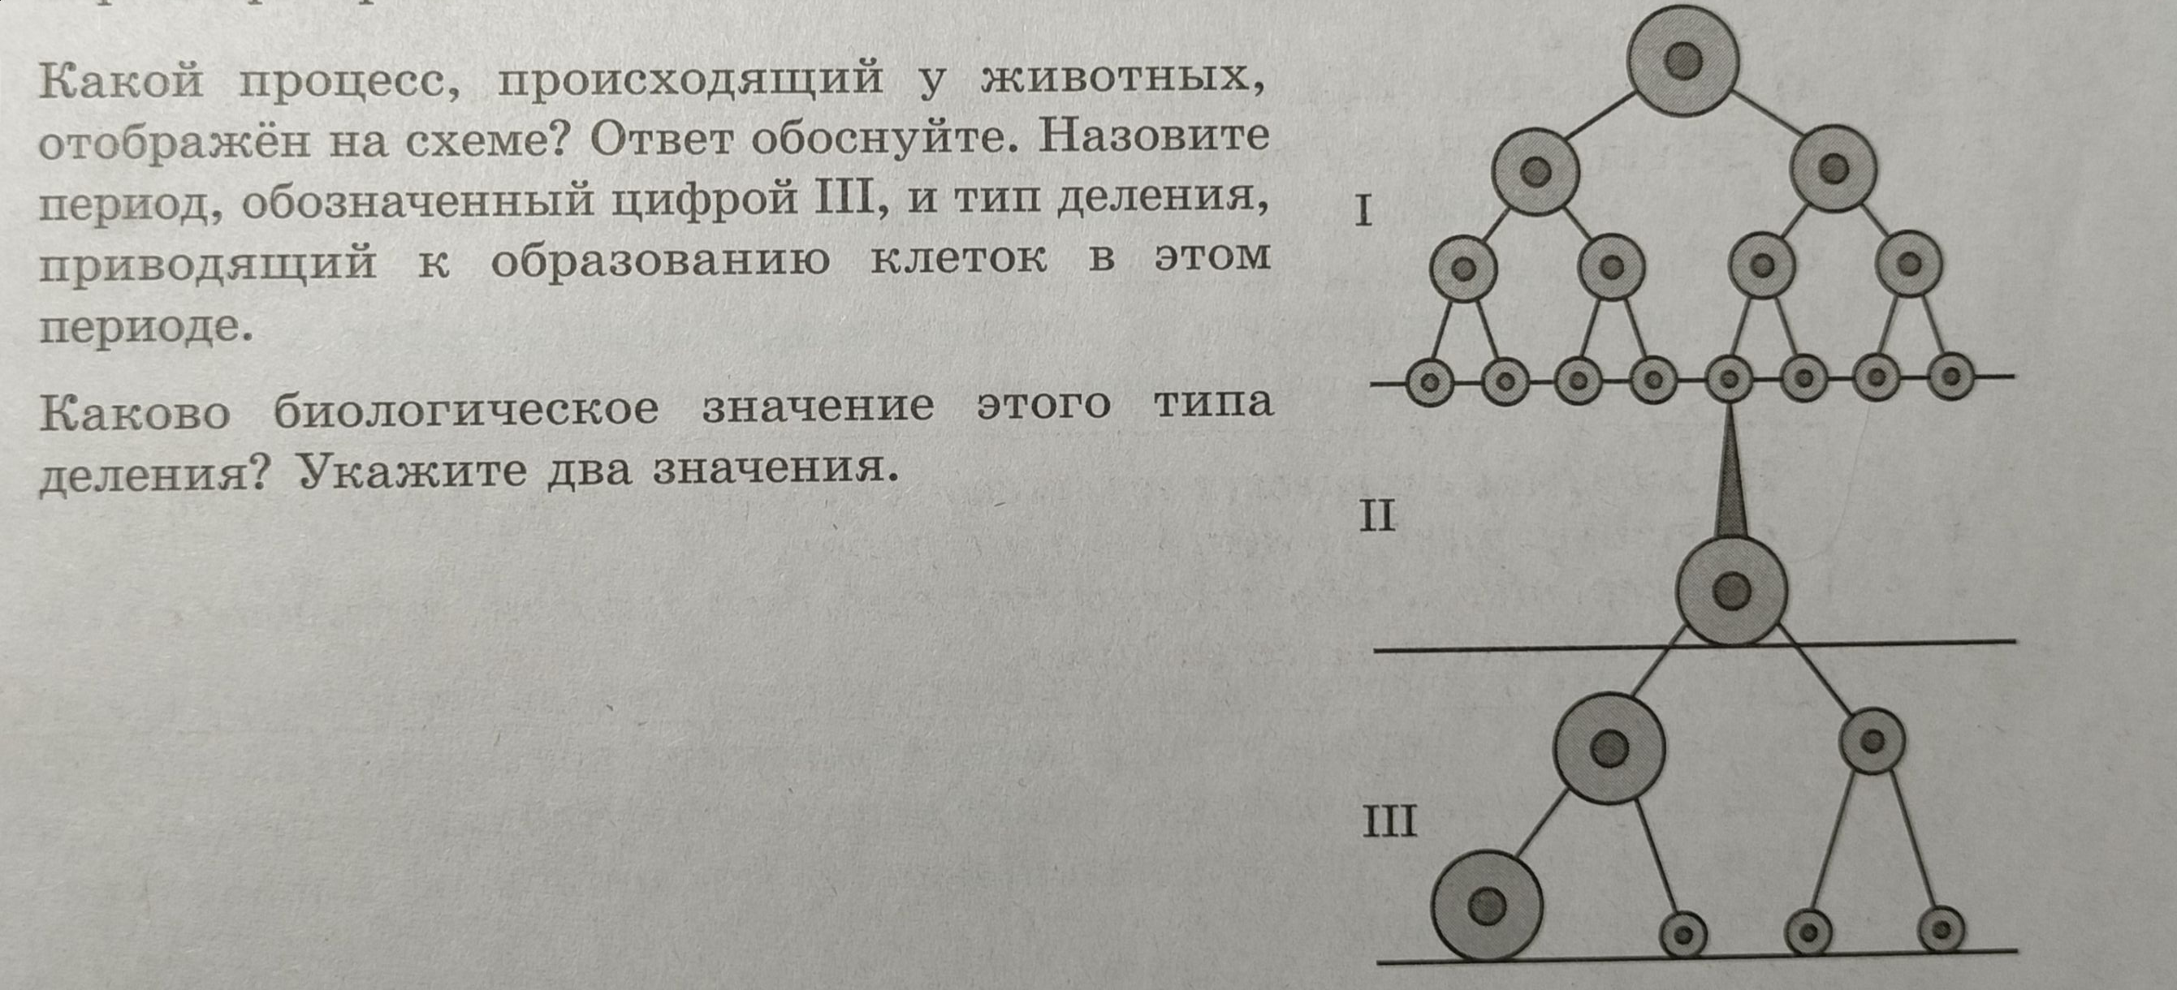
Задание 25

Slide 30
Процесс овогенез
Образуется одна яйцеклетка и три направительных (редукционных, полярных) тельца
Период III - созревание
Тип деления – мейоз
Значение мейоза: 1. Обеспечивает образование гаплоидных клеток и восстановление хромосомного набора вида при их слиянии (постоянство хромосомного набора вида при половом размножении); 2. Увеличивает степень наследственной (комбинативной) изменчивости.

Slide 31
Задача1.
У полевой мыши 40 хромосом. Сколько хромосом у самца мыши в сперматогониях, с которых начинается формирование сперматозоидов, в зрелых сперматозоидах и в клетках зародыша? Какое деление приводит к образованию этих клеток? Из каких клеток и каким образом они образуются?

Slide 32
Задача 1. У полевой мыши 40 хромосом. Сколько хромосом у самца мыши в сперматогониях, с которых начинается формирование сперматозоидов, в зрелых сперматозоидах и в клетках зародыша? Какое деление приводит к образованию этих клеток? Из каких клеток и каким образом они образуются?
Дано:
Мышь, , соматическая клетка - 40 хромосом, сперматогонии, зрелые сперматозоиды, клетки зародыша.
Найти: хромосомный набор, из каких клеток и каким способом они образуются.
Решение:
1) Сперматогонии образуются митозом, в них по 40 хромосом.
2) Сперматозоиды формируются из сперматогониев путём деления мейозом, в них по 20 хромосом.
3) Клетки зародыша образуются путём деления митозом зиготы (оплодотворенной яйцеклетки), в них по 40 хромосом.

Slide 33
Задача 2.
Кариотип собаки включает 78 хромосом. Определите число хромосом и число молекул ДНК в клетках при овогенезе в зоне размножения и в конце зоны созревания гамет. Какие процессы происходят в этих зонах? Ответ обоснуйте (в ответе должно содержаться четыре критерия).

Slide 34
Задача 2. Кариотип собаки включает 78 хромосом. Определите число хромосом и число молекул ДНК в клетках при овогенезе в зоне размножения и в конце зоны созревания гамет. Какие процессы происходят в этих зонах? Ответ обоснуйте (в ответе должно содержаться четыре критерия)
Дано:
Собака, , соматическая клетка -78 хромосом, овогенез, клетки в зоне размножения и в конце зоны созревания.
Найти: хромосомный набор, из каких клеток и каким способом они образуются.
Решение:
1) В клетках в зоне размножения число хромосом 78, число ДНК – 78.
2) В конце зоны созревания число хромосом в гаплоидных клетках 39, число ДНК – 39.
3) В зоне размножения происходит митотическое деление диплоидных клеток и сохраняется постоянство числа хромосом и ДНК.
4) В зоне созревания происходит образование гамет в результате мейоза, поэтому число хромосом и ДНК уменьшается в два раза

